Slide 1
My travel
1419 지유정

Slide 2
기획의도 : 1) 내가 가본 여행지들을 정리해 보고 싶었음.
2) 내가 가본 여행지들을 남한테 소개해 주고 싶었음.
기능: 1)잘 모르는 여행지에 대한 정보를 알려줌
2)여행 시 필요한 정보들을 알 수 있음
3)여행에 대한 흥미를 높여 줄 수 있음

Slide 3
특징
여행지에 대해 소개함.
자신이 원하는 금액을 입력하면 환율을 계산해줌.
여행지들의 분위기를 느낄 수 있게 사진을 이용함.
사진첩에서 직접 찍은 사진들을 보여줌

Slide 4
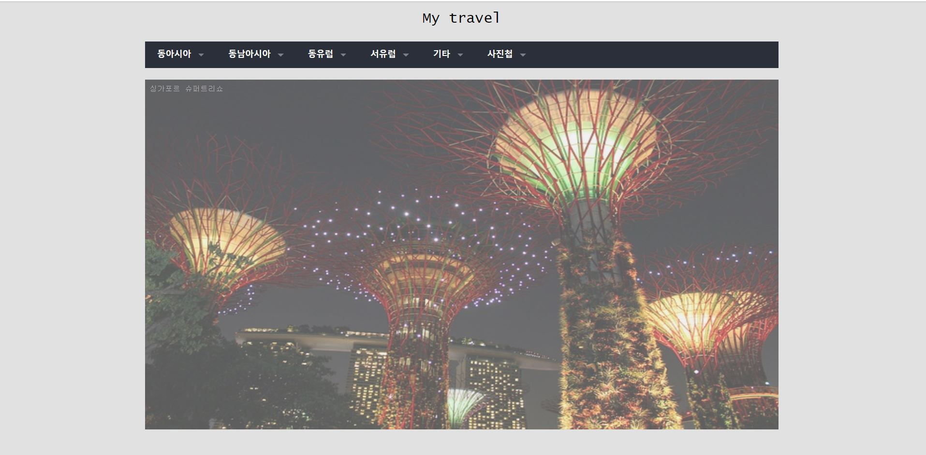
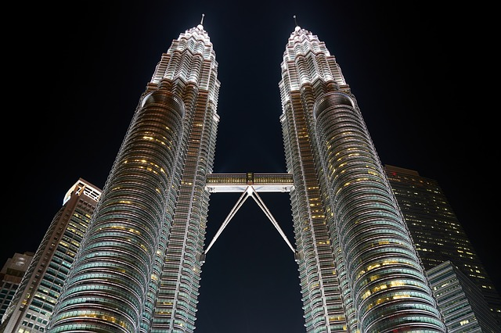
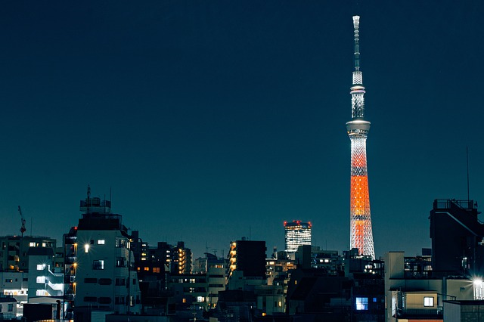
Index

Slide 5
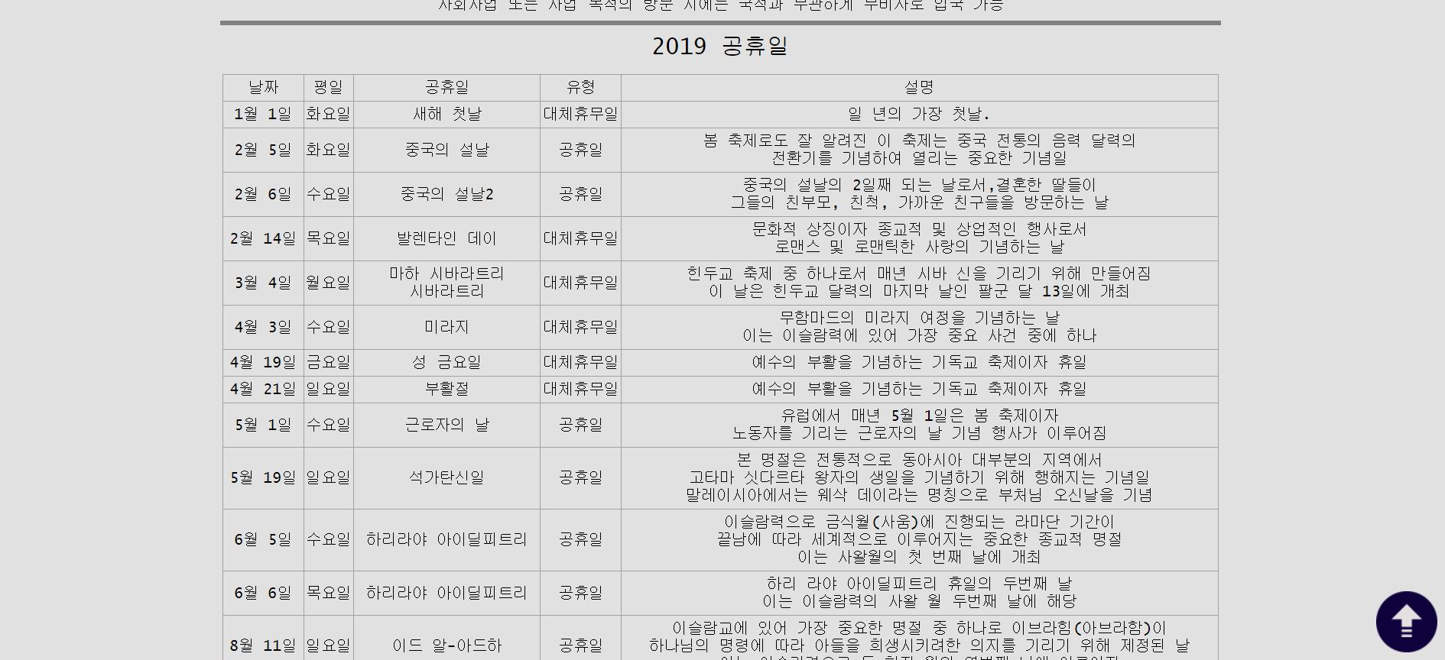
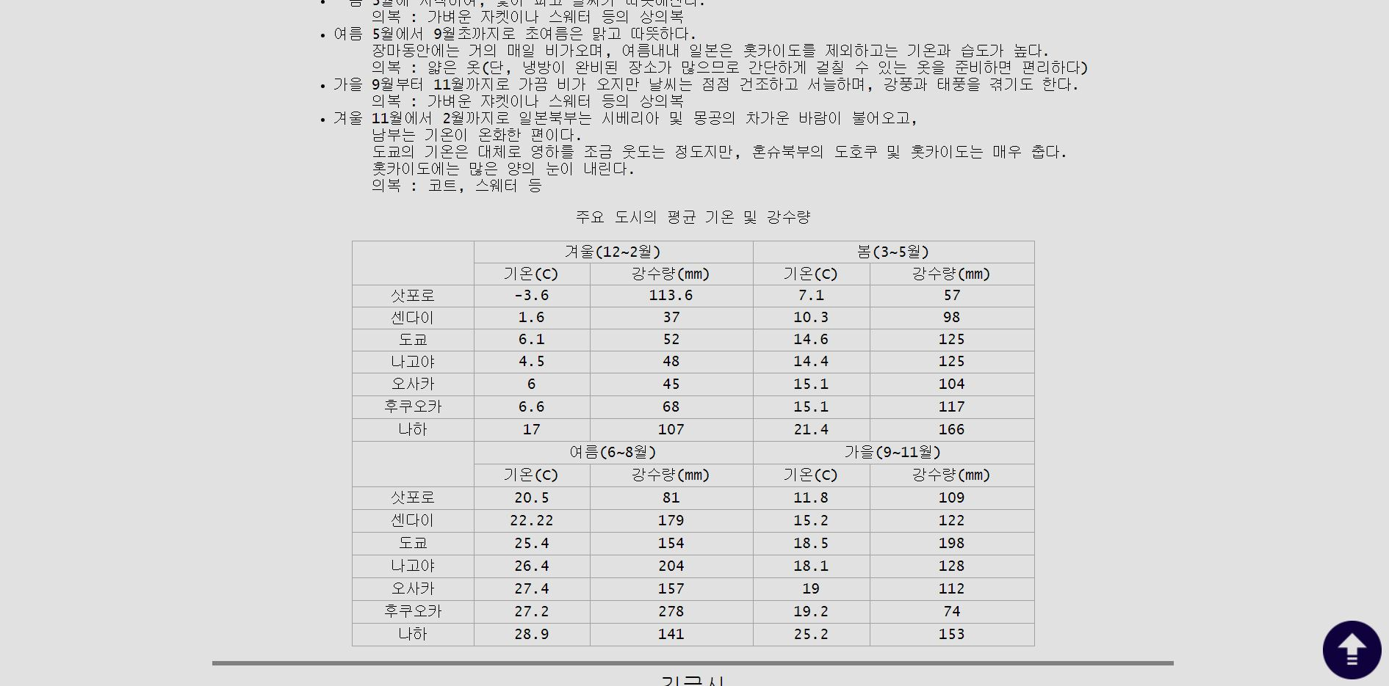
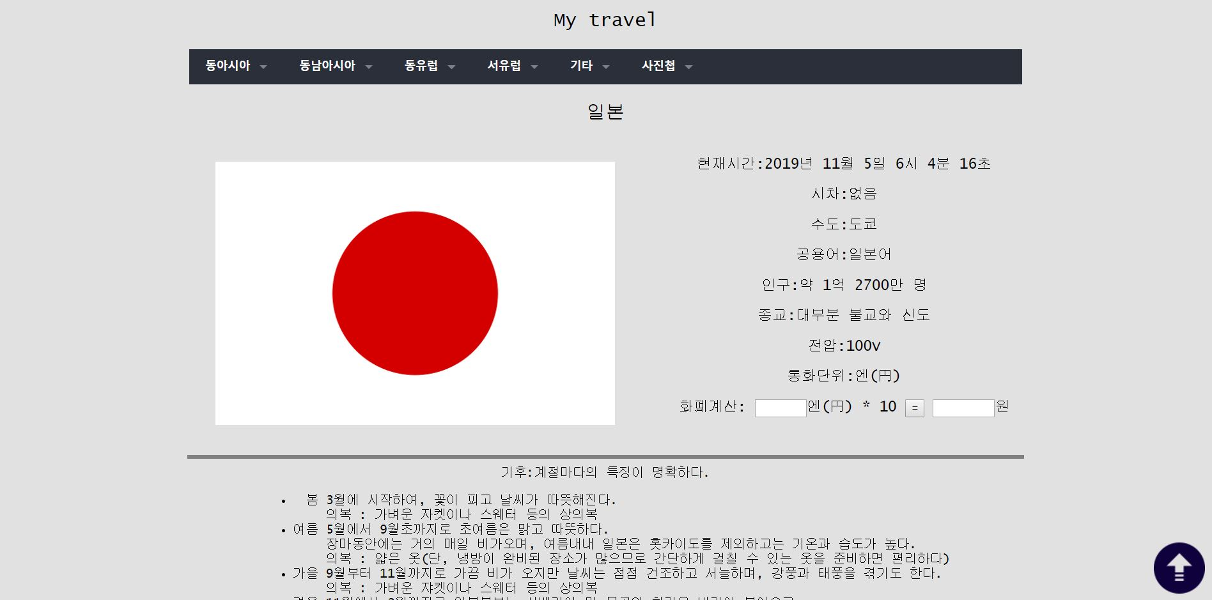

Slide 6
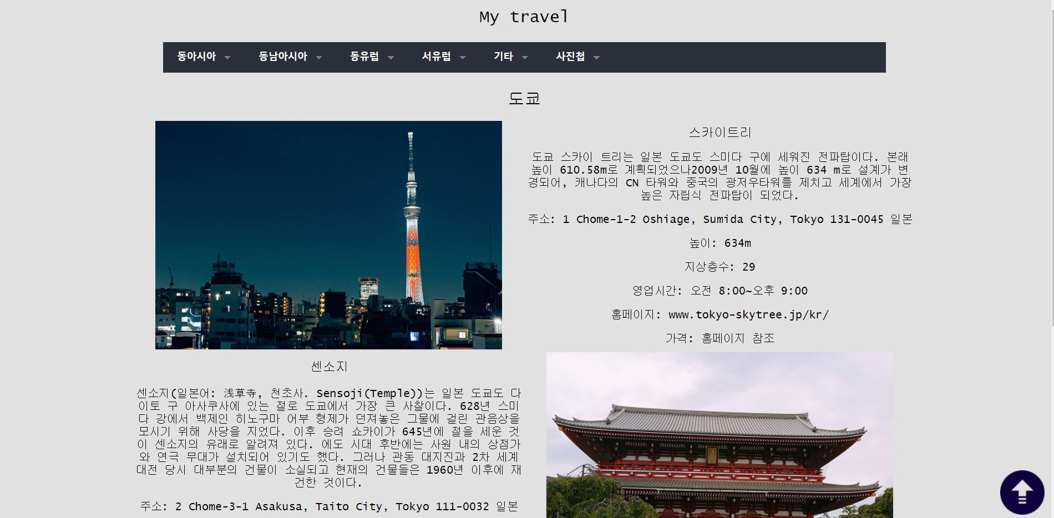

Slide 7
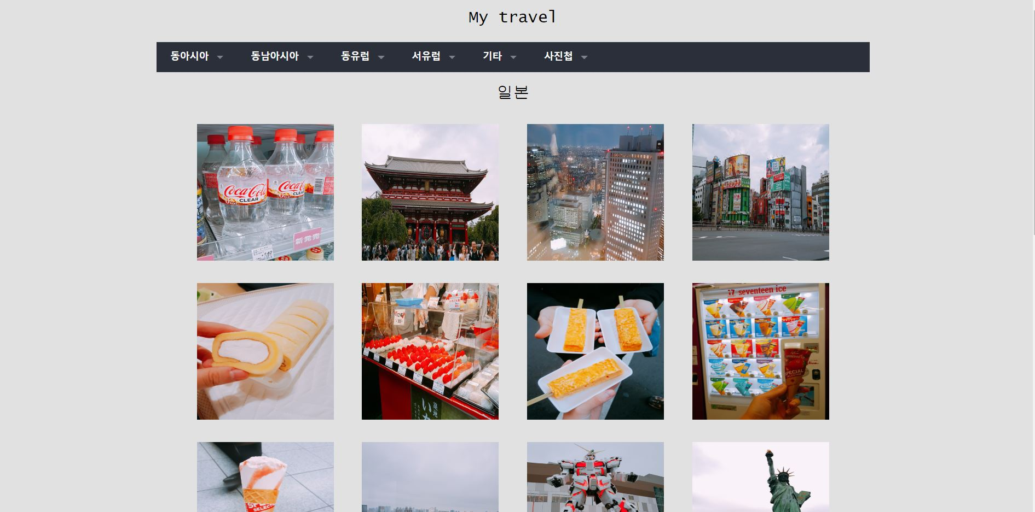

Slide 8
개선하고 싶은 점
현재 시간이 흐르지 않는다.
사진첩에서 슬라이드를 넣고 싶다.
더 많은 정보를 넣고 싶다.
사진도 더 많이 넣고 싶다.

Slide 9
감사합니다.

